Slide 1
DEPARTAMENTO DE CIENCIAS DE LA ENERGÍA Y MECÁNICA CARRERA DE INGENIERÍA MECÁNICA TRABAJO DE TITULACIÓN PREVIO A LA OBTENCIÓN DEL TÍTULO DE INGENIERO MECÁNICO TEMA: REHABILITACIÓN, CALIBRACIÓN, MANTENIMIENTO E INSTRUMENTACIÓN DEL BANCO DE PRUEBAS DE PROPULSIÓN PARA EL LABORATORIO DE MOTORES DE COMBUSTIÓN INTERNA DEL DECEM AUTOR: BÁEZ CALDERÓN CARLOS DANIEL DIRECTOR: ING. JUAN DÍAZ
Notes:
A continuación la exposición del proyecto de grado previo a la obtención de nuestro título

Slide 2
ANTECEDENTES.
El laboratorio de Motores de Combustión Interna de la Universidad de las Fuerzas Armadas - ESPE, dispone de un Banco de Pruebas de Propulsión Subsónica (Ramjet y Pulsejet), que data del año de 1980, para motores estatorreactor y pulsorreactor respectivamente.
El banco de pruebas se encontraba en desuso y a su vez técnicamente obsoleto. Con estos antecedentes y tomando en cuenta el desarrollo tecnológico de la electrónica e informática, se pone como objetivo rehabilitar el banco de pruebas para su uso como fuente de investigación.
Notes:
Referente al cantón el Empalme

Slide 3
DEFINICIÓN DEL PROBLEMA.
Los motores a reacción pura, son parte del estudio e investigación de la Ingeniería Mecánica.
El equipo denominado Banco de Pruebas de Propulsión que se encuentra en el Laboratorio de Motores de Combustión Interna del DECEM, se encuentra en línea muerta por falta de mantenimiento. Por consiguiente su uso como equipo de investigación, no proporciona los resultados requeridos.
Es así, que se procura ponerlo en funcionamiento mediante la implementación de un sistema instrumentalizado, que nos permita obtener resultados característicos de los motores a reacción.
Notes:
Referente al cantón el Empalme

Slide 4
OBJETIVOS.
GENERAL:
Rehabilitar, e instrumentar el Banco de Pruebas de Propulsión del laboratorio de Motores de Combustión Interna, mediante la modificación de la toma de datos digitalizados, para la obtener y registrar los mismos en forma confiable y en tiempo real.
Notes:
Referente al cantón el Empalme

Slide 5
OBJETIVOS.
ESPECÍFICOS:
Diagnosticar la falla en los diferentes sistemas y elementos de funcionamiento del Banco de Pruebas a Propulsión.
Realizar la reparación de los elementos y sistemas de funcionamiento.
Instrumentalizar el equipo para la obtención de datos digitalizados (temperatura, empuje, presión, caudal másico de gas) en tiempo real.
Realizar la validación de los resultados obtenidos.
Realizar la evaluación económica del proyecto.
Proponer guías de prácticas con el equipo en recuperación
Notes:
Referente al cantón el Empalme

Slide 6
JUSTIFICACIÓN E IMPORTANCIA.
El banco de pruebas de propulsión para pulsorreactor y estatorreactor, da la facilidad al practicante del estudio e investigación de dichos motores.
Los estudiantes de la Carrera de Ingeniería Mecánica tendrán a su alcance un equipo de estudio e investigación.
El proyecto estará sujeto a las normas y reglamentos de funcionamiento que predominan en los laboratorios del DECEM.
Se pueden desarrollar los conocimientos teóricos y combinarlos con la práctica ofreciendo una formación más técnica, tecnológica e innovadora.
Notes:
Referente al cantón el Empalme

Slide 7
ESTATORREACTOR
Un estatorreactor es un tipo de motor de reacción que carece de compresores y turbinas. También conocido por su nombre inglés “ramjet” si el estatorreactor es de velocidad subsónica, y “scramjet” si el estatorreactor es de velocidad supersónica. El régimen de trabajo de este motor es continuo.
Los componentes principales de los estatorreactores desde la entrada hasta el escape son:
El difusor de entrada (admisión).
La cámara de combustión
Tobera de escape
Notes:
Referente al cantón el Empalme

Slide 8
PULSORREACTOR.
Un motor de propulsión a chorro es un tipo de motor a reacción en el que la combustión se produce en pulsos. Los pulsorreactores son una forma ligera de propulsión a chorro, pero por lo general tienen una relación de compresión pobres, y por lo tanto dan un bajo impulso específico.
Existen dos clases de pulsorreactores:
Reactores con Válvulas.
Reactores sin Válvulas.
Notes:
Referente al cantón el Empalme

Slide 9
ENSAYOS
Tipos de ensayo.
Ensayo de investigación y desarrollo. Su principal objetivo es el estudio y comprensión del comportamiento de un motor de combustión interna.
Ensayos Según la Forma a Realizarse.
Ensayo sobre modelos. El objetivo de este tipo de ensayo es la realización de pruebas en condiciones controladas en un modelo físico de algún proceso del motor
Funciones del Ensayo.
Medir.
Regular.
Registrar
Notes:
Referente al cantón el Empalme

Slide 10
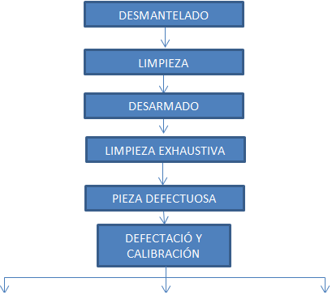
MANTENIMIENTO RECUPERATIVO
Organización de las Piezas a Restaurar.
Notes:
Referente al cantón el Empalme

Slide 11
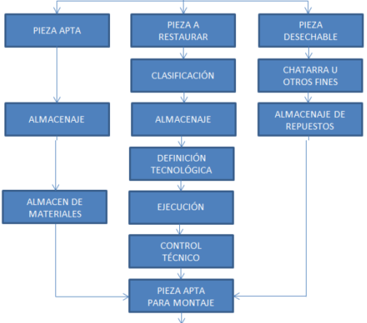
MANTENIMIENTO RECUPERATIVO
Organización de las Piezas a Restaurar.
Notes:
Referente al cantón el Empalme

Slide 12
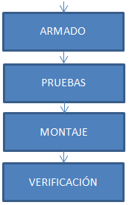
MANTENIMIENTO RECUPERATIVO
Organización de las Piezas a Restaurar.
Notes:
Referente al cantón el Empalme

Slide 13
DEFECTACIÓN DE LOS ELEMENTOS DE CONTROL
ITEM | DESCRIPCIÓN | PIEZA DESECHABLE | PIEZA A RESTAURAR | PIEZA APTA
RJ/PJ 1 | Compresor |  |  | X
RJ/PJ 2 | Taburete / Banco del compresor |  |  | X
RJ/PJ 3 | Interruptor de Compresor |  |  | X
RJ/PJ 4 | Tobera de Escape Interna |  |  | X
RJ/PJ 5 | Mangueras de Presión de Combustible |  |  | X
RJ/PJ 6 | Chimenea |  |  | X
RJ/PJ 7 | Ducto de Suministro de Aire |  |  | X
RJ/PJ 8 | Mangueras para el Flujo de Fluidos | X
RJ/PJ 9 | Pies del Banco de Pruebas |  |  | X
RJ/PJ 10 | Termómetro del aire |  |  | X
RJ/PJ 11 | Palancas de Movimiento del Conjunto de Balanzas |  | X
RJ/PJ 12 | Brazo de Balanzas |  | X
RJ/PJ 13 | Rueda de Apertura del Ingreso de Aire |  | X
RJ/PJ 14 | Válvulas de Paso de Combustible de 1/2 Vuelta |  |  | X
RJ/PJ 15 | Válvulas de Paso de Combustible Tipo Espiga | X
RJ/PJ 16 | Pernos, Tornillos y tuercas de sujeción | X
RJ/PJ 17 | Pistón Amortiguador |  | X
RJ/PJ 18 | Probetas de Presión de Aire |  | X
RJ/PJ 19 | Protector Auditivo |  |  | X
RJ/PJ 20 | Soporte del Tablero de Control |  |  | X
RJ/PJ 21 | Pieza "T" conectora de Caudalímetros |  |  | X
Notes:
Referente al cantón el Empalme

Slide 14
DEFECTACIÓN DE LOS ELEMENTOS DEL ESTATORREACTOR
ITEM | DESCRIPCIÓN | PIEZA DESECHABLE | PIEZA A RESTAURAR | PIEZA APTA
RJ 1 | Estatorreactor |  |  | X
RJ 2 | Panel de Control Estatorreactor |  | X
RJ 3 | Tubo Pitot |  |  | X
RJ 4 | Soporte de Tubo Pitot |  |  | X
RJ 5 | Bujía de Electrodo Largo |  | X
RJ 6 | Control de Caudal Másico del Estatorreactor |  |  | X
RJ 7 | Válvula de Paso de Agua al Tubo Pitot |  |  | X
Notes:
Referente al cantón el Empalme

Slide 15
DEFECTACIÓN DE LOS ELEMENTOS DEL PULSORREACTOR
Cuadro Consolidado
ITEM | DESCRIPCIÓN | PIEZA DESECHABLE | PIEZA A RESTAURAR | PIEZA APTA
PJ 1 | Pulsorreactor |  | X
PJ 2 | Panel de Control (Tablero Izquierdo) |  | X
PJ 3 | Control de Caudal Másico del Pulsorreactor |  |  | X
PJ 4 | Bujía de Electrodo Largo |  | X
Notes:
Referente al cantón el Empalme

Slide 16
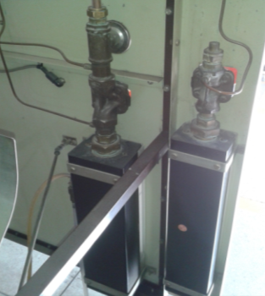
MANTENIMIENTO CORRECTIVO
Elementos a Restaurar
Banco de Pruebas “tablero de control”.
Notes:
Referente al cantón el Empalme

Slide 17
MANTENIMIENTO CORRECTIVO
Elementos a Restaurar
Rueda de Apertura de Aire

Slide 18
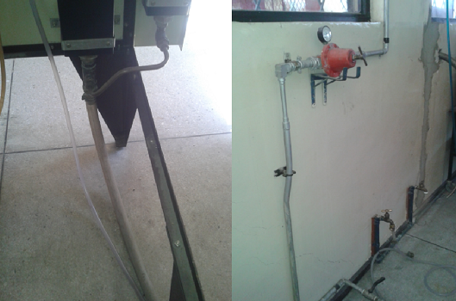
MANTENIMIENTO CORRECTIVO
Elementos a Restaurar
Flujo de combustible
Notes:
Referente al cantón el Empalme

Slide 19
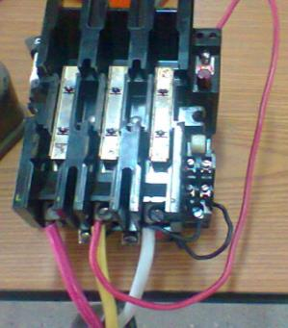
MANTENIMIENTO CORRECTIVO
Elementos a Restaurar
Interruptor del compresor
Notes:
Referente al cantón el Empalme

Slide 20
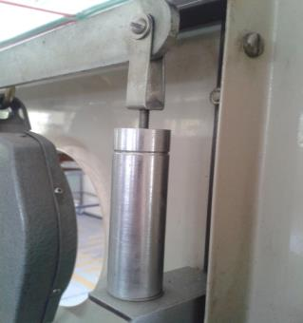
MANTENIMIENTO CORRECTIVO
Elementos a Restaurar
Pistón amortiguador
Notes:
Referente al cantón el Empalme

Slide 21
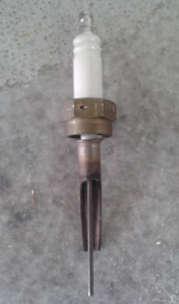
MANTENIMIENTO CORRECTIVO
Elementos a Restaurar
Bujías de electrodo largo
Notes:
Referente al cantón el Empalme

Slide 22
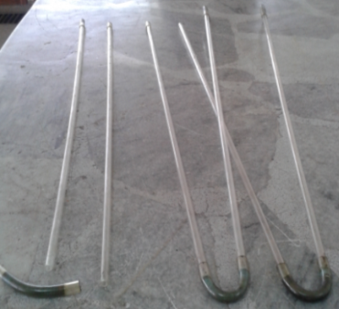
MANTENIMIENTO CORRECTIVO
Elementos a Restaurar
Probetas de Medición de Presión de Aire
Notes:
Referente al cantón el Empalme

Slide 23
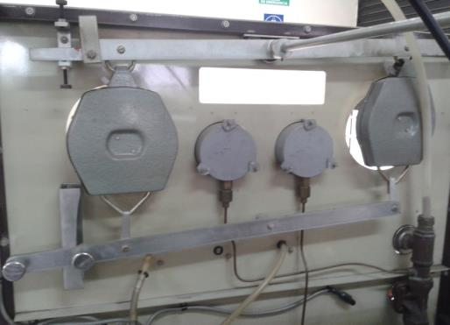
MANTENIMIENTO CORRECTIVO
Elementos a Restaurar
Palancas de Movimiento
Notes:
Referente al cantón el Empalme

Slide 24
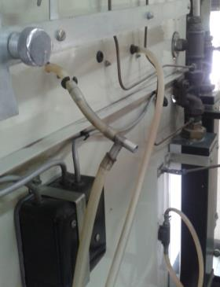
MANTENIMIENTO PREVENTIVO
Elementos a Desechar
Mangueras para medir la presión del aire
Notes:
Referente al cantón el Empalme

Slide 25
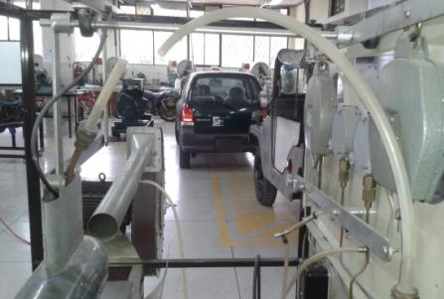
MANTENIMIENTO PREVENTIVO
Elementos a Desechar
Mangueras para el flujo de combustible
Notes:
Referente al cantón el Empalme

Slide 26
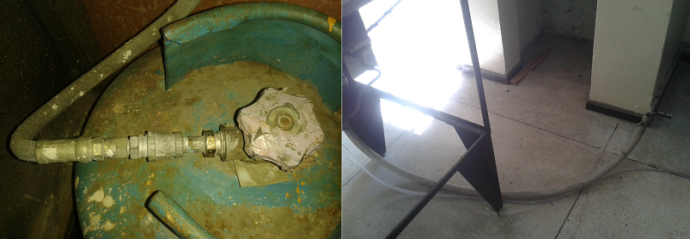
MANTENIMIENTO PREVENTIVO
Elementos a Desechar
Mangueras y Válvulas de Presión de Combustible
Notes:
Referente al cantón el Empalme

Slide 27
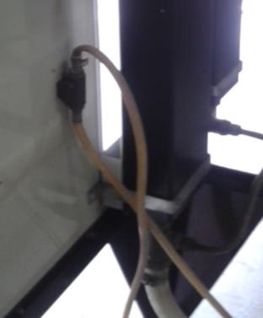
MANTENIMIENTO PREVENTIVO
Elementos a Desechar
Manguera para el paso de agua
Notes:
Referente al cantón el Empalme

Slide 28
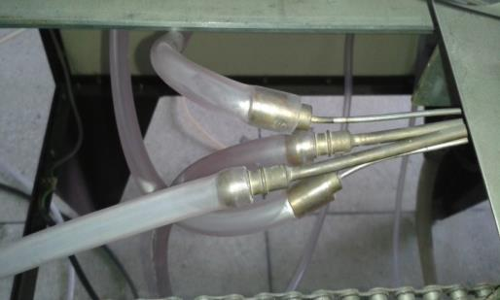
MONTAJE
Elementos Aptos
Mangueras para el control de presión de aire
Notes:
Referente al cantón el Empalme

Slide 29
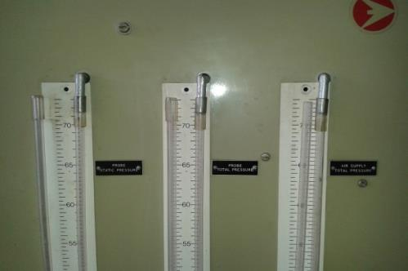
MONTAJE
Elementos Aptos
Probetas de Presión de Aire
Notes:
Referente al cantón el Empalme

Slide 30
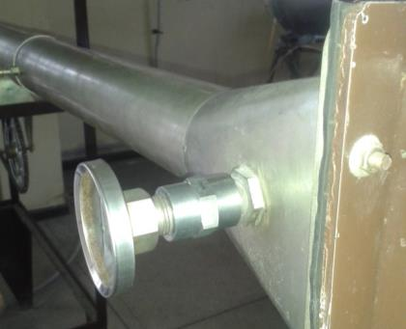
MONTAJE
Elementos Aptos
Termómetro de aire
Notes:
Referente al cantón el Empalme

Slide 31
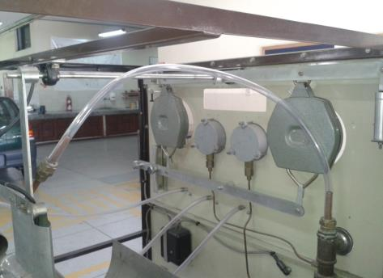
MONTAJE
Elementos Aptos
Manguera para flujo de combustible
Notes:
Referente al cantón el Empalme

Slide 32
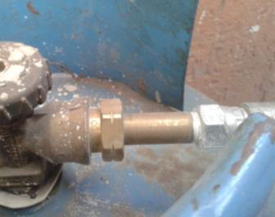
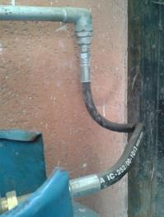
MONTAJE
Elementos Aptos
Manguera y Válvulas de Presión
Notes:
Referente al cantón el Empalme

Slide 33
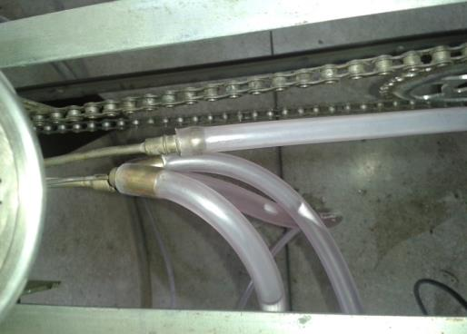
MONTAJE
Elementos Aptos
Mangueras para el paso de agua
Notes:
Referente al cantón el Empalme

Slide 34
MONTAJE
Elementos Aptos
Tablero de control
Notes:
Referente al cantón el Empalme

Slide 35
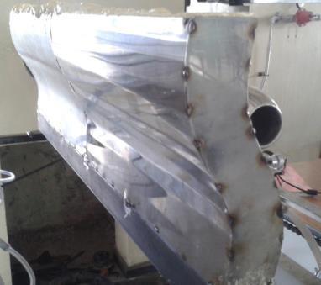
MONTAJE
Elementos Aptos
Deflector de Calor
Notes:
Referente al cantón el Empalme

Slide 36
PRUEBAS DE FUNCIONAMIENTO
Funcionamiento del Sistema de Aire
Notes:
Referente al cantón el Empalme

Slide 37
PRUEBAS DE FUNCIONAMIENTO
Sistema de Refrigeración de Tubo Pitot.
$$Volumen de Agua= 0.0374 \frac{gal}{seg}=8.4935 \frac{lit}{min}$$
Notes:
Referente al cantón el Empalme

Slide 38
PRUEBAS DE FUNCIONAMIENTO
Sistema de Combustión con el Estatorreactor
Video Demostrativo
Notes:
Referente al cantón el Empalme

Slide 39
PRUEBAS DE FUNCIONAMIENTO
Sistema de Combustión con el Pulsorreactor
Video Demostrativo
Notes:
Referente al cantón el Empalme

Slide 40
PRUEBAS DE FUNCIONAMIENTO
Escape de Gases.
Notes:
Referente al cantón el Empalme

Slide 41
PRUEBAS DE FUNCIONAMIENTO
Toma de Datos con el Estatorreactor.
CAUDAL MÁSCIO | PRESIONES DE AIRE |  |  | EMPUJE | PRESIONES DE GAS |  | TEMPERATURAS
 | SUMINISTRO | TOTAL | ESTÁTICA |  | ENTREGA | SUMINISTRO | AIRE | GAS
kg/h | cmH2O | cmH2O | cmH2O | lbf | Psi | Psi | °C | °C
10 | 5 | 4,5 | 0,2 | 0,2 | 7 | 30 | 22,9 | 21
12 | 6 | 5,5 | 0,3 | 0,25 | 8 | 29 | 23 | 21,5
14 | 7 | 6,5 | 0,3 | 0,3 | 8,5 | 28 | 23,5 | 22
16 | 11 | 10 | 0,5 | 0,4 | 11 | 27,5 | 23,9 | 23
18 | 12 | 11 | 0,5 | 0,45 | 13 | 27 | 24,9 | 24,5
20 | 15 | 14 | 1 | 0,6 | 15,8 | 27 | 26 | 25,5
22 | 16 | 15,5 | 1 | 0,69 | 17,8 | 26,8 | 26,9 | 26,5
Notes:
Referente al cantón el Empalme

Slide 42
PRUEBAS DE FUNCIONAMIENTO
Gráficas de la toma de datos con el Estatorreactor.
Notes:
Referente al cantón el Empalme

Slide 43
PRUEBAS DE FUNCIONAMIENTO
Gráficas de la toma de datos con el Estatorreactor.
Notes:
Referente al cantón el Empalme

Slide 44
PRUEBAS DE FUNCIONAMIENTO
Gráficas de la toma de datos con el Estatorreactor.
Notes:
Referente al cantón el Empalme

Slide 45
PRUEBAS DE FUNCIONAMIENTO
Toma de Datos con el Pulsorreactor.
CAUDAL MÁSICO | PRESIÓN SUMINISTRO DE AIRE | EMPUJE | PRESIONES DE GAS |  | TEMPERATURAS
 |  |  | SUMINISTRO GAS | ENTEGA GAS | AIRE | GAS
kg/h | cmH2O | N | Psi | Psi | °C | °C
7 | 3 | 0,09 | 25,5 | 5 | 22 | 23,5
8 | 3,5 | 0,1 | 23,9 | 6 | 22,3 | 24,7
9 | 4 | 0,14 | 23 | 7,5 | 23,1 | 25,6
10 | 5 | 0,16 | 22,5 | 8,9 | 23,9 | 26,3
11 | 5,5 | 0,19 | 22,3 | 10 | 24,4 | 26,8
12 | 6 | 0,19 | 22,3 | 11 | 25,2 | 27
13 | 6 | 0,2 | 22,1 | 11,8 | 25,7 | 27,7
14 | 6,5 | 0,22 | 22,1 | 12,4 | 26 | 28
15 | 7 | 0,24 | 22 | 13,5 | 27 | 31
16 | 8 | 0,26 | 21,8 | 14,7 | 29 | 31,5
17 | 8,5 | 0,28 | 21,5 | 15,5 | 30,1 | 31,9
18 | 9 | 0,28 | 21,4 | 16,4 | 30,9 | 32
19 | 10 | 0,28 | 21,1 | 17 | 31,5 | 32
Notes:
Referente al cantón el Empalme

Slide 46
PRUEBAS DE FUNCIONAMIENTO
Gráficas de la toma de datos con el Pulsorreactor.
Notes:
Referente al cantón el Empalme

Slide 47
PRUEBAS DE FUNCIONAMIENTO
Gráficas de la toma de datos con el Pulsorreactor.
Notes:
Referente al cantón el Empalme

Slide 48
PRUEBAS DE FUNCIONAMIENTO
Gráficas de la toma de datos con el Pulsorreactor.
Notes:
Referente al cantón el Empalme

Slide 49
INSTRUMENTACIÓN Y PUESTA A PUNTO
El esquema debe tener por lo menos una tarjeta que se encargue de la adquisición de datos análogos y que realice la conversión digital. Las Variables a medir son:
Temperatura de Aire
Temperatura a de Gas
Presiones de Aire
Presiones de Gas
Caudal Másico de Combustible
Notes:
Referente al cantón el Empalme

Slide 50
INSTRUMENTACIÓN Y PUESTA A PUNTO
La selección adecuada de la instrumentación a utilizarse en un sistema automático de adquisición de datos, es un proceso que involucran diferentes aspectos a tomar en cuenta como calidad, costo, disponibilidad, etc.
PARÁMETRO DE SELECCIÓN | TENDENCIA
Facilidad de Aprovisionamiento | MAYOR PUNTAJE = MEJOR OPCIÓN
Calidad del Producto | MAYOR PUNTAJE = MEJOR OPCIÓN
Señal de Salida | MAYOR PUNTAJE = MEJOR OPCIÓN
Rango de Utilización | MAYOR PUNTAJE = MEJOR OPCIÓN
Compatibilidad con Tarjeta DAQ | MAYOR PUNTAJE = MEJOR OPCIÓN
Costo de Adquisición | MAYOR PUNTAJE = MEJOR OPCIÓN
Notes:
Referente al cantón el Empalme

Slide 51
INSTRUMENTACIÓN Y PUESTA A PUNTO
Matriz de Análisis del Valor de Ponderación “Weigthing Factor”
PARÁMETROS DE DECISIÓN | PONDERACIÓNES PARCIALES |  |  |  |  |  |  | SUMA | INDICE % | W.F.
 | 1 | 2 | 3 | 4 | 5 | 6 | 7
Facilidad de Aprovisionamiento | - | 0,5 | 1 | 1 | 1 | 1 | 4 | 8,5 | 0,218 | 0,22
Costo de Adquisición | 0,5 | - | 1 | 1 | 1 | 1 | 4 | 8,5 | 0,218 | 0,22
Calidad del Producto |  |  | - | 1 | 1 | 1 | 4 | 7 | 0,179 | 0,18
Compatibilidad con Tarjeta DAQ |  |  |  | - | 1 | 1 | 4 | 6 | 0,154 | 0,15
Rango de Utilización |  |  |  |  | - | 1 | 4 | 5 | 0,128 | 0,13
Señal de Salida |  |  |  |  |  | - | 4 | 4 | 0,103 | 0,10
TOTAL |  |  |  |  |  |  |  | 39 | 1,000 | 1,00
Notes:
Referente al cantón el Empalme

Slide 52
INSTRUMENTACIÓN Y PUESTA A PUNTO
Sensor de Temperatura
DESCRIPCIÓN | OPCIÓN 1 | OPCIÓN 2 | OPCIÓN 3
Marca | TEXAS INSTRUMENTS | TEXAS INSTRUMENTS | DANFOSS
Modelo | LM35 DZ | TMP36 | MBT 3560
Apariencia
Notes:
Referente al cantón el Empalme

Slide 53
INSTRUMENTACIÓN Y PUESTA A PUNTO
Sensor de Temperatura
ORD | PARÁMETROS DE DECISIÓN | W.F. | OPCIÓN 1 |  | OPCIÓN 2 |  | OPCIÓN 3
 |  |  | R.F. | PUNTAUCIÓN | R.F. | PUNTAUCIÓN | R.F. | PUNTAUCIÓN
1 | Facilidad de Aprovisionamiento | 0,22 | 10 | 2,179 | 10 | 2,179 | 8 | 1,744
2 | Costo de Adquisición | 0,22 | 10 | 2,179 | 8 | 1,744 | 6 | 1,308
3 | Calidad del Producto | 0,18 | 8 | 1,436 | 8 | 1,436 | 10 | 1,795
4 | Compatibilidad con Tarjeta DAQ | 0,15 | 10 | 1,538 | 8 | 1,231 | 6 | 0,923
5 | Rango de Utilización | 0,13 | 10 | 1,282 | 9 | 1,154 | 8 | 1,026
6 | Señal de Salida | 0,10 | 10 | 1,026 | 8 | 0,821 | 6 | 0,615
SUMATORIA TOTAL |  | 1,00 | - | 9,64 | - | 8,56 | - | 7,41
Notes:
Referente al cantón el Empalme

Slide 54
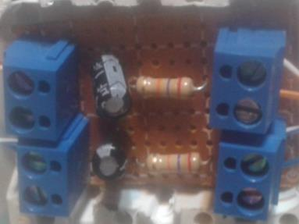
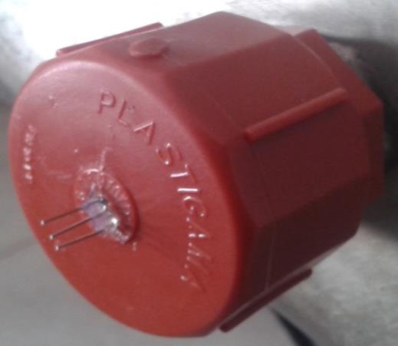
INSTRUMENTACIÓN Y PUESTA A PUNTO
Sensor de Temperatura
Temperatura de Aire
Notes:
Referente al cantón el Empalme

Slide 55
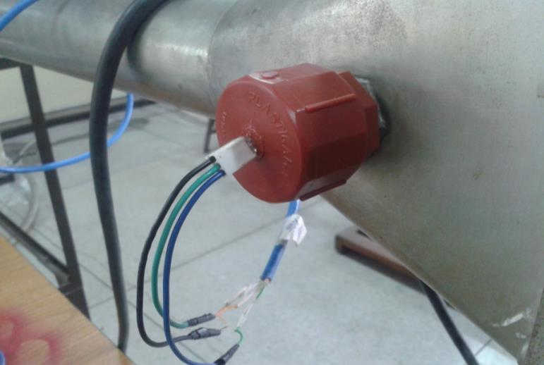
INSTRUMENTACIÓN Y PUESTA A PUNTO
Sensor de Temperatura
Temperatura de Aire
Notes:
Referente al cantón el Empalme

Slide 56
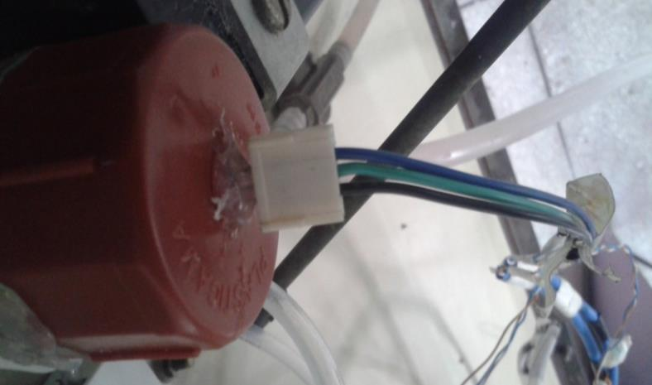
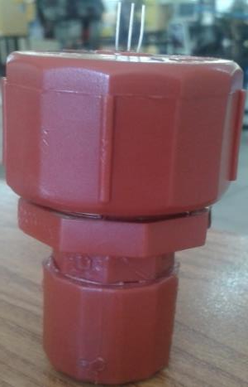
INSTRUMENTACIÓN Y PUESTA A PUNTO
Sensor de Temperatura
Temperatura de Gas
Notes:
Referente al cantón el Empalme

Slide 57
INSTRUMENTACIÓN Y PUESTA A PUNTO
Sensor de Fuerza
DESCRIPCIÓN | OPCIÓN 1 | OPCIÓN 2 | OPCIÓN 3
Marca | N/A | N/A | INGELSOFT
Modelo | FSR CIRCULAR | FSR CUADRADO | CELDA DE CARGA UNIPUNTO 1002
Apariencia
SUMATORIA TOTAL | 7,72 | 7,72 | 6,31
Notes:
Referente al cantón el Empalme

Slide 58
INSTRUMENTACIÓN Y PUESTA A PUNTO
Sensor de Fuerza
Notes:
Referente al cantón el Empalme

Slide 59
INSTRUMENTACIÓN Y PUESTA A PUNTO
Sensor de Fuerza
Notes:
Referente al cantón el Empalme

Slide 60
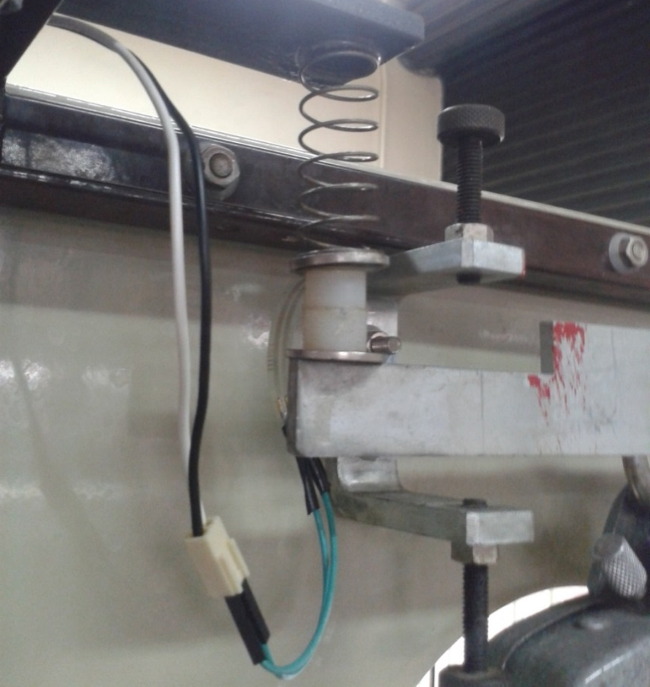
INSTRUMENTACIÓN Y PUESTA A PUNTO
Sensor de Fuerza
Notes:
Referente al cantón el Empalme

Slide 61
INSTRUMENTACIÓN Y PUESTA A PUNTO
Sensores de Presión
Presión de Aire
DESCRIPCIÓN | OPCIÓN 1 | OPCIÓN 2 | OPCIÓN 3
Marca | FREESCALE TM | FREESCALE TM | FREESCALE TM
Modelo | MPX5010 DP | MPX5050 D | MPX5050 DP
Apariencia
SUMATORIA TOTAL | 7,95 | 7,99 | 8,64
Notes:
Referente al cantón el Empalme

Slide 62
INSTRUMENTACIÓN Y PUESTA A PUNTO
Sensores de Presión
Presión de Aire
Notes:
Referente al cantón el Empalme

Slide 63
INSTRUMENTACIÓN Y PUESTA A PUNTO
Sensores de Presión
Presión de Aire
Notes:
Referente al cantón el Empalme

Slide 64
INSTRUMENTACIÓN Y PUESTA A PUNTO
Sensores de Presión
Presión de Gas
DESCRIPCIÓN | OPCIÓN 1 | OPCIÓN 2
Marca | FREESCALE TM | FREESCALE TM
Modelo | MPX5999 D | MPX5700 DP
Apariencia
SUMATORIA TOTAL | 8,21 | 8,51
Notes:
Referente al cantón el Empalme

Slide 65
INSTRUMENTACIÓN Y PUESTA A PUNTO
Sensores de Presión
Presión de Gas
Notes:
Referente al cantón el Empalme

Slide 66
INSTRUMENTACIÓN Y PUESTA A PUNTO
Sensores de Presión
Presión de Gas
Notes:
Referente al cantón el Empalme

Slide 67
INSTRUMENTACIÓN Y PUESTA A PUNTO
Sensor de Caudal Másico
DESCRIPCIÓN | OPCIÓN 1 | OPCIÓN 2 | OPCIÓN 3
Marca | SENSOR TECHNICS | OMRON | OMRON
Modelo | WBA SERIES | D6F-05N2-000 | D6F-02L7-000
Apariencia
SUMATORIA TOTAL | 7,97 | 8,95 | 8,92
Notes:
Referente al cantón el Empalme

Slide 68
INSTRUMENTACIÓN Y PUESTA A PUNTO
Sensor de Caudal Másico
Estatorreactor
Pulsorreactor
Notes:
Referente al cantón el Empalme

Slide 69
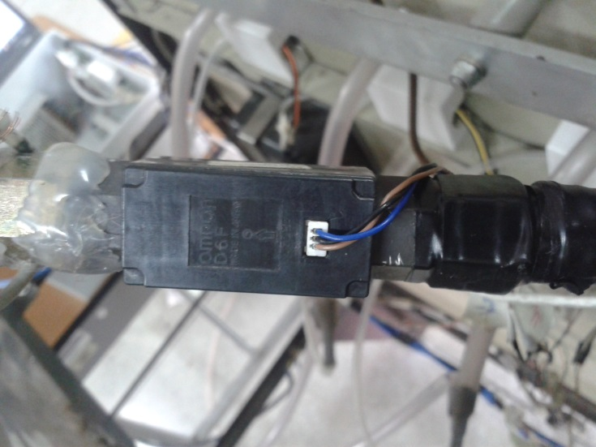
INSTRUMENTACIÓN Y PUESTA A PUNTO
Sensor de Caudal Másico
Notes:
Referente al cantón el Empalme

Slide 70
INSTRUMENTACIÓN Y PUESTA A PUNTO
Tarjeta de Adquisición de Datos
Instrumentación a Utilizarse
DESCRIPCION DE MEDICIÓN | TIPO DE SENSOR | TIPO DE SEÑAL | SALIDA (VOUT) | ALIMENTACIÓN VCC
TEMPERATURA DE AIRE | LM35 DZ | Analógico | 10 mV/°C | 0 - 5 VDC
TEMPERATURA DE GAS | LM35 DZ | Analógico | 10 mV/°C | 0 - 5 VDC
FUERZA | FSR | Analógico | 0,1 - 5 V | 0 - 5 VDC
PRESIÓN DE AIRE | MPX5050 | Analógico | 0,2 - 4,7 V | 0 - 5 VDC
PRESIÓN DE GAS | MPX7500 | Analógico | 0,2 - 4,7 V | 0 - 5 VDC
CAUDAL MÁSICO DE COMBUSTIBLE | D6F-05N2-000 | Analógico | 1 - 5 V | 10,8 - 26,4 VDC
Notes:
Referente al cantón el Empalme

Slide 71
INSTRUMENTACIÓN Y PUESTA A PUNTO
Tarjeta de Adquisición de Datos
Resolución Mínima de Adquisición.
$$n=\frac{ln\left[\frac{R_{max}−R_{min}}{R_{ms}}\right]}{\ln{[2]}}$$
R_{ms} = Resolución mínima del sensor (Vout)
R_{max} = Rango máximo de operación del sensor
R_{mim} = Rango mínimo de operación del sensor
n = número de bits mínimos de funcionamiento
$$n=\frac{ln⁡\left[\frac{150−(−55)}{0.01}\right]}{\ln{[2]}}$$
$$n=14.3233 bits$$
Notes:
Referente al cantón el Empalme

Slide 72
INSTRUMENTACIÓN Y PUESTA A PUNTO
Tarjeta de Adquisición de Datos
DESCRIPCIÓN | OPCIÓN 1 | OPCIÓN 2 | OPCIÓN 3
Marca | NATIONAL INSTRUMENTS | NATIONAL INSTRUMENTS | NATIONAL INSTRUMENTS
Modelo | NI USB-6008 | NI USB-6009 | NI USB-6210
Apariencia
SUMATORIA TOTAL | 9,15 | 8,85 | 8,85
Notes:
Referente al cantón el Empalme

Slide 73
REGISTRO AUTOMÁTICO DE DATOS
Conexión de forma Diferencial NIUSB6008DAQ1:
Sensor Para temperatura de Aire (LM35 DZ N°1)
Sensor de presión de Suministro de Gas (MPX5700 N°1)
Sensor para presión de entrega de gas (MPX5700 N°2)
Sensor para temperatura de gas (LM35 DZ N°2)
Conexión de forma Referencial NIUSB6008DAQ2:
Sensor para caudal másico de gas (D6F-05N2-000)
Sensor para presión de suministro de aire (MPX5050 N°1)
Sensor para presión total de aire (MPX5050 N°2)
Sensor para presión estática de aire (MPX5050 N°3)
Sensor para medición de fuerza de empuje (FRS).
Notes:
Referente al cantón el Empalme

Slide 74
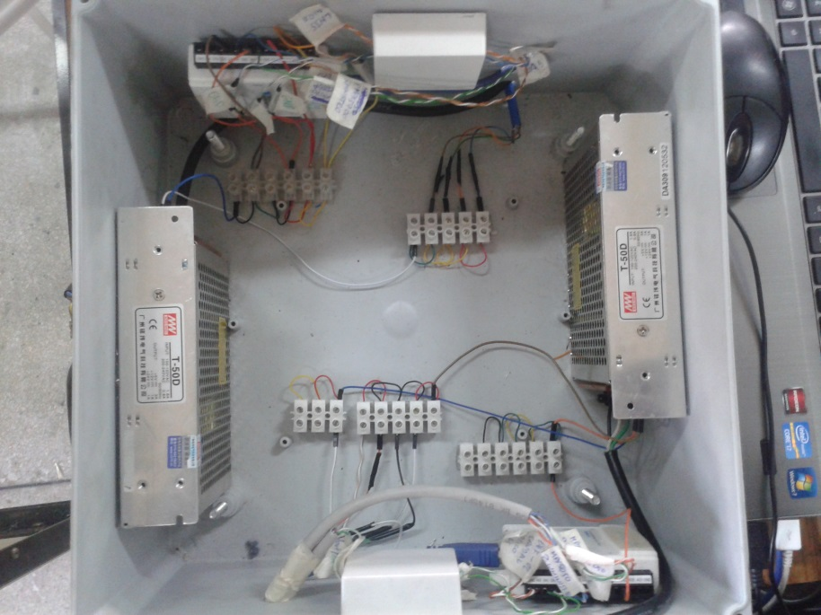
INSTRUMENTACIÓN Y PUESTA A PUNTO
Tarjeta de Adquisición de Datos
Diagrama de Conexión
Notes:
Referente al cantón el Empalme

Slide 75
INTERFAZ DE USUARIO Y PUESTA A PUNTO
Programación
Software
NI-DAQmx. Para la interfaz de programación y configuraciones de sensores.
NI LabView. Como software de aplicación para la adquisición de la señal e interpretación de la misma
Desarrollo de la Programación
Notes:
Referente al cantón el Empalme

Slide 76
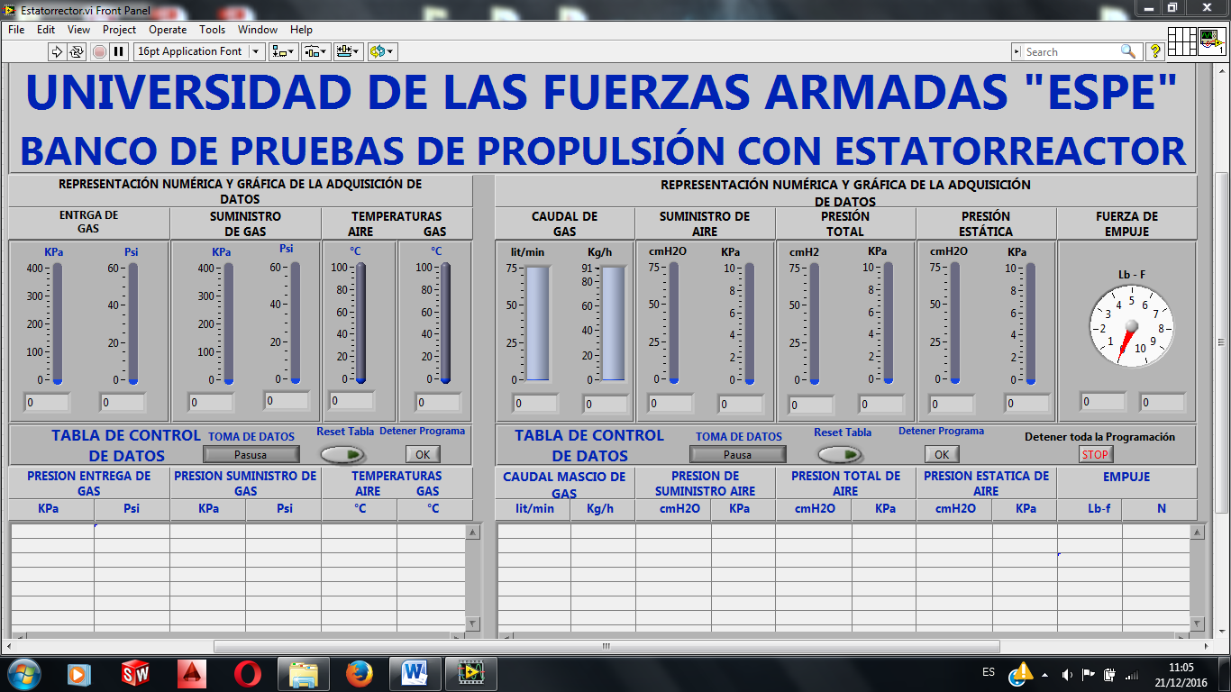
INTERFAZ DE USUARIO Y PUESTA A PUNTO
Estatorreactor
Algoritmo de Programación
Notes:
Referente al cantón el Empalme

Slide 77
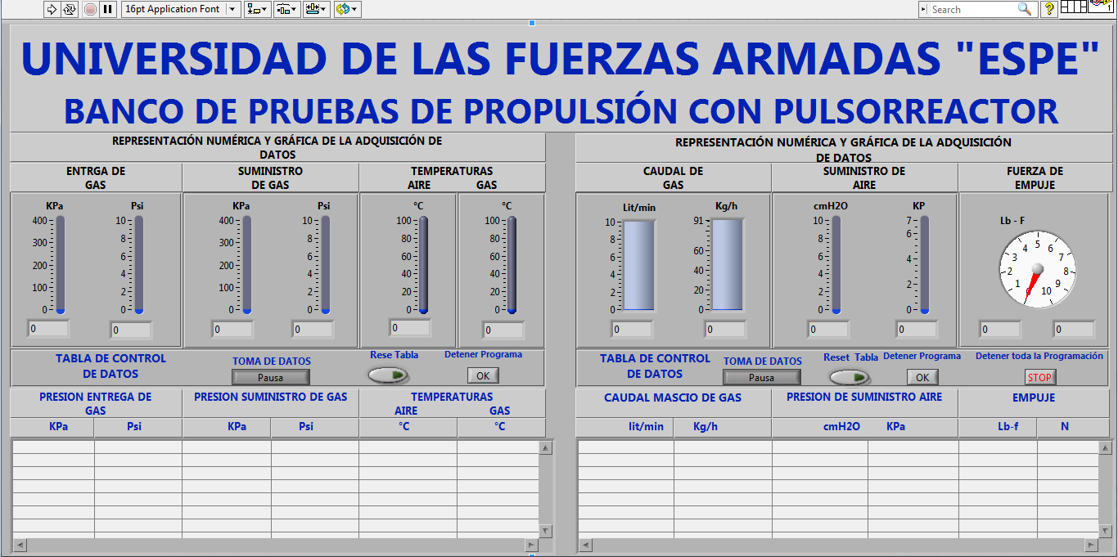
INTERFAZ DE USUARIO Y PUESTA A PUNTO
Pulsorreactor
Algoritmo de Programación
Notes:
Referente al cantón el Empalme

Slide 78
REGISTRO AUTOMÁTICO DE DATOS
Estatorreactor
Mediante la interfaz de usuario desarrollada para el Estatorreactor en el capítulo IV se obtienen los siguientes resultados
Video Demostrativo
CAUDAL MÁSICO | FUERZA DE EMPUJE | SUMINISTRO DE AIRE | ENTREGA DE GAS | TEMP. AIRE | TEMP. GAS | SUMINISTRO GAS
Kg/h | lb f | cmH2O | Psi | °C | °C | Psi
10,07 | 0,18 | 4,87 | 6,78 | 26,14 | 26,34 | 28,55
12,87 | 0,21 | 6,05 | 8,74 | 26,48 | 26,25 | 28,03
13,18 | 0,26 | 6,42 | 8,73 | 26,69 | 26,35 | 28,06
15,81 | 0,30 | 7,54 | 11,05 | 27,04 | 26,26 | 27,66
18,52 | 0,42 | 8,56 | 13,59 | 27,55 | 26,31 | 27,37
20,38 | 0,55 | 10,86 | 16,24 | 28,27 | 26,43 | 27,23
21,62 | 0,61 | 12,19 | 18,27 | 28,81 | 27,11 | 27,33
Notes:
Referente al cantón el Empalme

Slide 79
ANÁLISIS DE RESULTADOS
Estatorreactor
Notes:
Referente al cantón el Empalme

Slide 80
ANÁLISIS DE RESULTADOS
Estatorreactor
Notes:
Referente al cantón el Empalme

Slide 81
ANÁLISIS DE RESULTADOS
Estatorreactor
Notes:
Referente al cantón el Empalme

Slide 82
ANÁLISIS DE RESULTADOS
Estatorreactor
Porcentaje de Errores en la Dispersión de Datos
Caudal Másico | fuerza de Empuje | Suministro de aire | Entrega de Gas | Temp. Aire | Temp. Gas | Suministro gas
Kg/h | lb f | cmH2O | Psi | °C | °C | Psi
0,65% | 8,71% | 2,58% | 3,11% | 14,14% | 25,42% | 4,80%
7,23% | 14,85% | 0,88% | 9,23% | 15,12% | 22,08% | 3,34%
5,83% | 14,64% | 8,23% | 2,76% | 13,58% | 19,79% | 0,24%
1,18% | 24,18% | 31,47% | 0,41% | 13,15% | 14,18% | 0,59%
2,88% | 6,76% | 28,70% | 4,57% | 10,64% | 7,39% | 1,39%
1,92% | 8,12% | 27,60% | 2,78% | 8,72% | 3,65% | 0,89%
1,73% | 11,51% | 23,80% | 2,66% | 7,10% | 2,31% | 1,99%
Notes:
Referente al cantón el Empalme

Slide 83
REGISTRO AUTOMÁTICO DE DATOS
Pulsorreactor
Mediante la interfaz de usuario desarrollada para el Pulsorreactor en el capítulo IV se obtienen los siguientes resultados
Video Demostrativo
CAUDLA MÁSICO DE GAS | SUMINISTRO DE AIRE | EMPUJE | SUMINISTRO GAS | ENTEGA GAS | AIRE | AIRE
Kg/h | cmH2O | Lb-f | Psi | Psi | °C | °C
7,51 | 5,64 | 0,05 | 22,44 | 4,52 | 25,64 | 25,46
8,99 | 6,14 | 0,09 | 22,43 | 5,92 | 25,78 | 25,85
9,97 | 6,74 | 0,10 | 22,46 | 7,06 | 25,82 | 25,94
10,10 | 7,34 | 0,12 | 22,32 | 8,34 | 25,85 | 26,06
11,24 | 7,53 | 0,16 | 22,38 | 9,48 | 26,06 | 26,15
12,37 | 8,03 | 0,19 | 22,38 | 10,35 | 26,10 | 26,28
13,59 | 8,53 | 0,20 | 22,27 | 11,38 | 26,12 | 26,58
14,63 | 8,67 | 0,26 | 22,08 | 13,89 | 26,15 | 26,72
15,12 | 9,17 | 0,26 | 22,08 | 13,92 | 26,19 | 26,76
17,63 | 9,71 | 0,26 | 22,28 | 15,06 | 26,21 | 27,15
18,60 | 10,21 | 0,27 | 22,01 | 16,03 | 26,21 | 27,26
19,82 | 10,71 | 0,29 | 21,62 | 18,84 | 26,27 | 28,07
Notes:
Referente al cantón el Empalme

Slide 84
ANÁLISIS DE RESULTADOS
Pulsorreactor.
Notes:
Referente al cantón el Empalme

Slide 85
ANÁLISIS DE RESULTADOS
Pulsorreactor.
Notes:
Referente al cantón el Empalme

Slide 86
ANÁLISIS DE RESULTADOS
Pulsorreactor.
Notes:
Referente al cantón el Empalme

Slide 87
ANÁLISIS DE RESULTADOS
Pulsorreactor.
Porcentaje de Errores en la Dispersión de Datos
CAUDAL MÁSICO | SUMINISTRO AIRE | EMPUJE | PRESIONES DE GAS |  | TEMPERATURAS
 |  |  | SUMINISTRO GAS | ENTEGA GAS | AIRE | GAS
kg/h | cmH2O | lbf | Psi | Psi | °C | °C
7,25% | 88,02% | 42,27% | 11,99% | 9,55% | 16,55% | 8,35%
12,42% | 75,45% | 8,91% | 6,16% | 1,27% | 15,63% | 4,64%
10,76% | 68,53% | 26,94% | 2,36% | 5,89% | 11,77% | 1,33%
1,03% | 46,80% | 21,88% | 0,79% | 6,33% | 8,15% | 0,90%
2,14% | 36,93% | 13,73% | 0,37% | 5,16% | 6,82% | 2,44%
3,11% | 33,85% | 0,71% | 0,34% | 5,91% | 3,59% | 2,68%
4,53% | 42,18% | 1,42% | 0,75% | 3,56% | 1,64% | 4,04%
4,52% | 33,42% | 15,94% | 0,09% | 12,04% | 0,59% | 4,58%
0,83% | 31,03% | 7,02% | 0,36% | 3,12% | 3,01% | 13,69%
10,17% | 21,41% | 0,53% | 2,22% | 2,44% | 9,62% | 13,80%
9,43% | 20,15% | 2,07% | 2,37% | 3,42% | 12,91% | 14,55%
10,12% | 19,03% | 2,85% | 1,01% | 14,89% | 15,00% | 12,29%
6,45% | 12,13% | 27,11% | 2,90% | 10,81% | 16,48% | 12,54%
Notes:
Referente al cantón el Empalme

Slide 88
EVALUACIÓN ECONÓMICA
Costo Directo de Materiales
Costo Directo de Mano de Obra.
DESCRIPCIÓN | MONTO
INSTRUMENTACIÓN | $ 1.303,97
MATERIAL PARA SENSORES | $ 145,09
MATERIAL PARA BANCO DE PRUEBAS | $ 529,44
TRANSPORTE | $ 98,27
TOTAL | $ 2.076,77
REALIZA | Ti | COSTO POR HORA | TOTAL
Daniel Báez | 400 | $ 6,01 | $ 2.402,40
TOTAL |  |  | $ 2.402,40
Notes:
Referente al cantón el Empalme

Slide 89
EVALUACIÓN ECONÓMICA
Costo Directo
DESCRIPCIÓN | MONTO
COSTO TOTAL DE MATERIALES DIRECTOS | $ 2.076,77
COSTOS POR MANO DE OBRA DIRECTA | $ 2.402,40
TOTAL | $ 4.479,17
Notes:
Referente al cantón el Empalme

Slide 90
EVALUACIÓN ECONÓMICA
Costo Indirectos
Talento Humano
Materiales Indirectos
REALIZA | Ti | COSTO POR HORA | TOTAL
Director de Trabajo de Titulación | 30 | $ 25,74 | $ 772,20
Laboratorista | 15 | $ 9,44 | $ 141,60
TOTAL |  |  | $ 913,80
DESCRIPCIÓN | CANTIDAD | PRECIO | TOTAL
Insumos de limpieza | 1 | $ 38,27 | $ 38,27
TOTAL |  |  | $ 38,27
Notes:
Referente al cantón el Empalme

Slide 91
EVALUACIÓN ECONÓMICA
Costo Indirectos
DESCRIPCIÓN | MONTO
TALENTO HUMANO INDIRECTO | $ 913,80
MATERIAL INDIRECTO | $ 38,27
TOTAL | $ 952,07
Notes:
Referente al cantón el Empalme

Slide 92
EVALUACIÓN ECONÓMICA
Costo Total del Proyecto
DESCRIPCIÓN | MONTO
TOTAL COSTOS DIRECTOS | $ 4.479,17
TOTAL COSTOS INDIRECTOS | $ 952,07
TOTAL | $ 5.431,24
Notes:
Referente al cantón el Empalme

Slide 93
EVALUACIÓN FINANCIERA
La evaluación financiera hace referencia al aporte económico realizado en el proyecto y sus fuentes de ingreso, los mismos que se detallan a continuación
USO | FUENTE |  |  | TOTAL
 | ESPE | INVESTIGADOR | OTROS
MATERIALES DIRECTOS | - | $ 2.076,77 | - | $ 2.076,77
COSTO POR MANO DE OBRA DIRECTA | - | $ 2.402,40 | - | $ 2.402,40
DIRECCIÓN DEL TRABAJO DE TITULACIÓN | $ 913,80 | - | - | $ 913,80
MATERIALES INDIRECTOS | $ 38,27 | - | - | $ 38,27
TOTAL | $ 952,07 | $ 4.479,17 | - | $ 5.431,24
Notes:
Referente al cantón el Empalme

Slide 94
COSTO OPERATIVO POR REALIZAR UNA PRÁCTICA
Tiempo neto de Ensayo
DESCRIPCIÓN | TIEMPO
TIEMPO DE PREPARACIÓN DEL BANCO | 0,5 hora
TIEMPO ACTIVO DE PRUEBA | 0,5 hora
TIEMPO DE SALIDA | 0,5 hora
TOTAL | 1,5 horas
Notes:
Referente al cantón el Empalme

Slide 95
COSTO OPERATIVO POR REALIZAR UNA PRÁCTICA
Costos Generales
Costo Operativo por Prueba
RUBRO | DESGLOSE | DESCRIPCIÓN DEL RUBRO |  |  | COSTO TOTAL
 |  | CANTIDAD | Ti, (HORA) | Shi, ($/hora) / VALOR UNITARIO
COSTO MANO DE OBRA DIRECTA | LABORATORISTA | 1 | 1,5 | $ 9,83 | $ 14,75
 | DOCENTE INVESTIGADOR | 1 | 1,5 | $ 25,74 | $ 38,61
MATERIALES DIRECTOS | GAS COMBUSTIBLE GLP | 3 | - | $ 45,00 | $ 135,00
GASTOS INDIRECTOS | DEPRECIACIÓN DEL BANCO | 1 | 1,5 | $ 157,30 | $ 235,95
 | INSUMOS VARIOS | 1 | - | $ 5,00 | $ 5,00
TOTAL |  |  |  |  | $ 429,31
COSTO GENERAL | % DE EXCEDENTE | COSTO TOTAL
$ 429,31 | 40% | $ 601,04
Notes:
Referente al cantón el Empalme

Slide 96
CONCLUSIONES
De acuerdo a las inspecciones de funcionamiento y defectación de elementos que se hizo al banco de pruebas, se pudo constatar que la mayoría de los elementos sufrieron un desgaste físico y envejecimiento debido al tiempo inoperativo, lo cual repercutió en la restitución de los mismos: mangueras de flujo de fluidos, válvulas de paso de combustible, elementos de sujeción, mangueras de presión elementos de acople del panel de control.
De las primeras pruebas de funcionamiento se pudo tener una serie de gráficos que demuestran el comportamiento característico del Pulsorreactor y Estatorreactor, por medio de sus variables: temperaturas, presiones, empuje, caudal másico de gas.
Notes:
Referente al cantón el Empalme

Slide 97
CONCLUSIONES
Se realizó una investigación de los posibles instrumentos (sensores) para la adquisición de datos en tiempo real, los mismos que se evaluaron en una matriz de decisión de acuerdo al método “Combinex Matrix”.
Para la tarjeta DAQ1, se realizó una conexión de forma diferencial, debido a la señal de salida de los sensores de temperatura. Puesto que estos sensores requerían esta forma de conexión para obtener una mejor lectura del voltaje de salida.
Para la tarjeta DAQ2, se realizó una conexión de forma referencial, puesto que los sensores de caudal másico, de presión y de fuerza, tienen la versatilidad de ser conectados de forma Diferencial o Referencial.
Con la nueva instrumentación, se realizaron una serie de pruebas tanto en el Estatorreactor como en el Pulsorreactor obteniendo resultados en tiempo real. Con estos resultados se hicieron una serie de gráficos demostrativos del comportamiento del Estatorreactor y del Pulsorreactor.
Notes:
Referente al cantón el Empalme

Slide 98
CONCLUSIONES
La diferencia entre las curvas de los gráficos comparativos, radica en la apreciación del operador. Es decir, depende de la apreciación, capacidad y experiencia de lectura del operador, para obtener datos más exactos en los instrumentos analógicos del banco de pruebas.
Se realizó la evaluación económica del proyecto, con la finalidad de evidenciar todos los gastos realizados en el desarrollo del proyecto, así como el costo que tiene el realizar una prueba.
Se realizaron las guías de prácticas para el Estatorreactor y Pulsorreactor, como material didáctico para futuras prácticas en el banco de pruebas. Dichas guías se encuentran en los anexos 13 y 14 para el Estatorreactor y Pulsorreactor respectivamente.
Notes:
Referente al cantón el Empalme

Slide 99
RECOMENDACIONES
Un mantenimiento regular al equipo, ayuda a que los elementos y sistemas del banco de pruebas, estén en buen estado y funcionales.
Siempre se debe acatar las indicaciones técnicas de los datasheets, para salvaguardar la integridad física de los sensores y de las tarjetas de adquisición de datos.
Es necesario, seguir el protocolo de pruebas que se especifica en el capítulo V, para que de esta manera se puedan evitar cualquier tipo de incidente.
En ningún momento se debe encender el Estatorreactor sin que este fluyendo agua a través del tubo Pitot.
Para obtener unas buenas lecturas de empuje en la balanza, el pistón amortiguador debe estar con un aceite alto en viscosidad.
Notes:
Referente al cantón el Empalme

Slide 100
RECOMENDACIONES
Pueden utilizarse otros combustibles gaseosos por ejemplo, el butano o el propano. Este diseño de motores no pueden funcionar con combustible líquido.
Fomentar este tipo de proyectos, ayuda al desarrollo personal del estudiante en lo que se refiere a; investigación, actualización de conocimientos (teóricos y prácticos), desempeño de habilidades y de soluciones de problemas, capacidad de tomar decisiones y destreza en el manejo de la tecnología.
De igual manera, seguir proponiendo este tipo de proyectos, ayuda al desarrollo tecnológico e innovación de los laboratorios del DCEM.
Notes:
Referente al cantón el Empalme

Slide 101
!GRACIAS POR SU AMABLE ATENCIÓN¡
Notes:
Referente al cantón el Empalme
101

